Slide 1

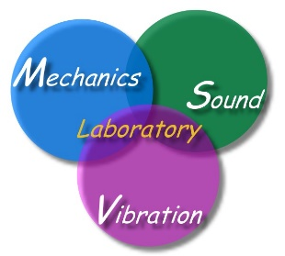


NTOU/MSV 學術產學KPI
研究有伴 成果可盼 MSV加油！

